Slide 1
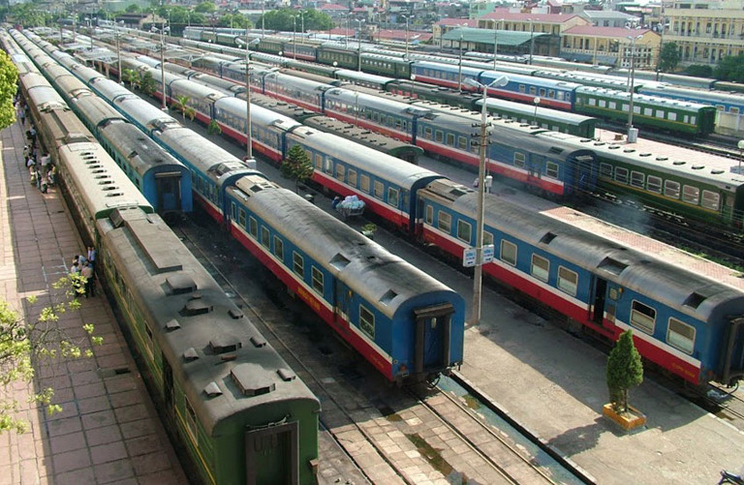
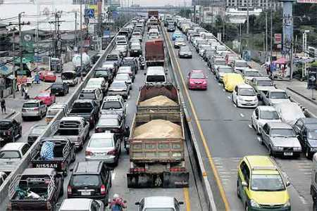
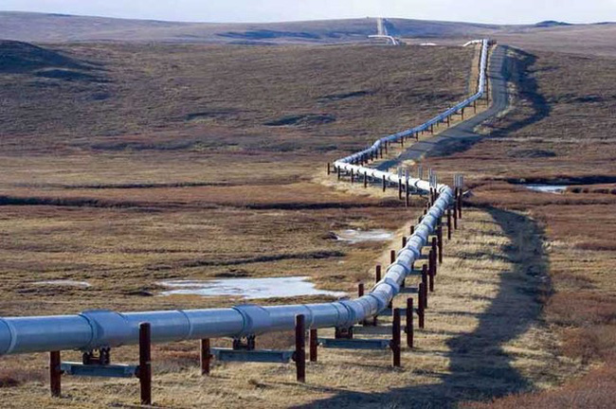
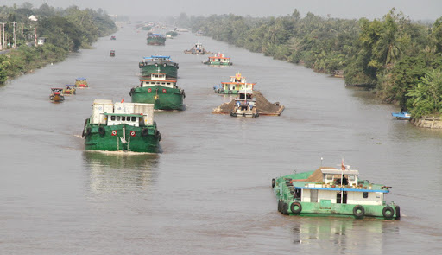
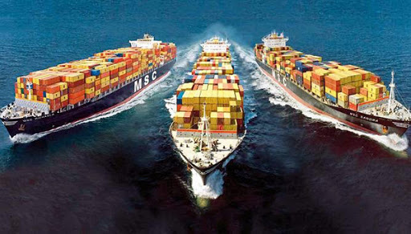
BÀI 37: ĐỊA LÍ CÁC NGÀNH GIAO THÔNG VẬN TẢI

Slide 2
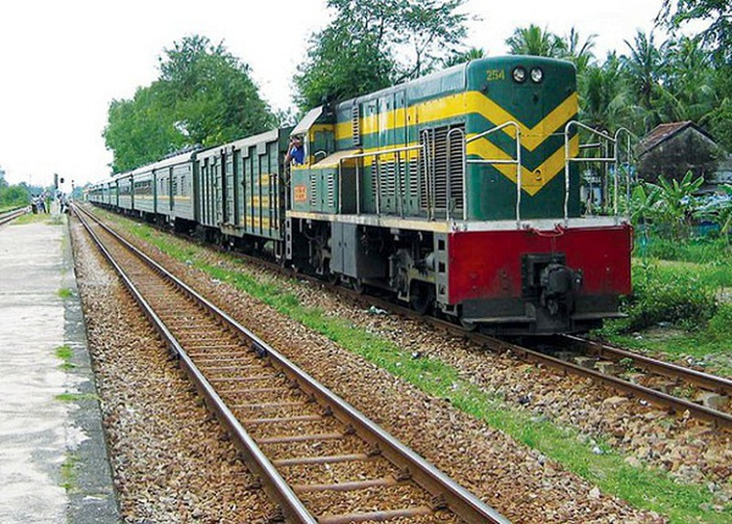
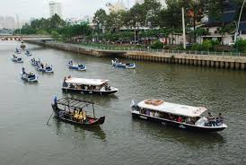
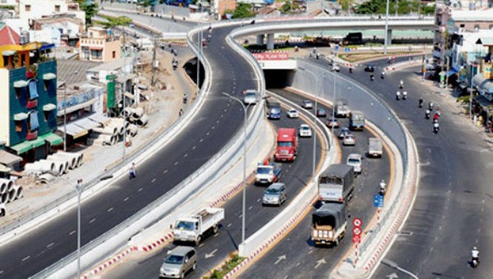
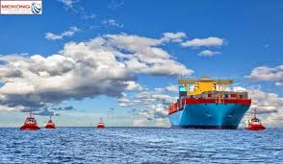
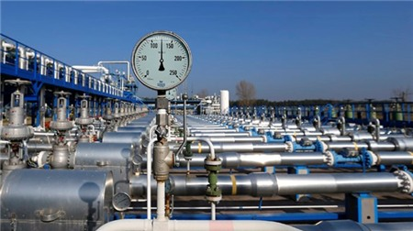
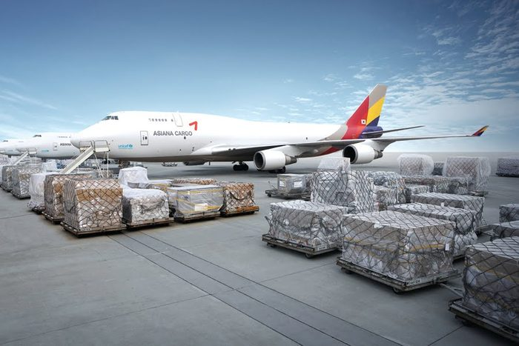
ĐƯỜNG SẮT
ĐƯỜNG SÔNG HỒ
ĐỊA
LÍ
CÁC
NGÀNH
GIAO
THÔNG
VẬN
TẢI
ĐƯỜNG Ô TÔ
ĐƯỜNG BIỂN
ĐƯỜNG ỐNG
ĐƯỜNG HÀNG KHÔNG

Slide 3
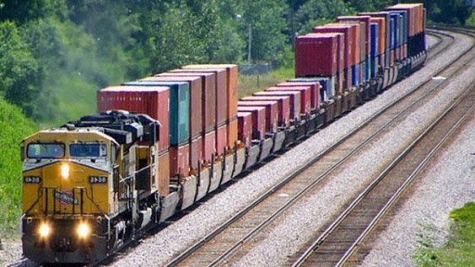
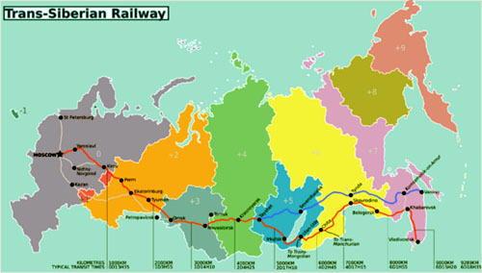
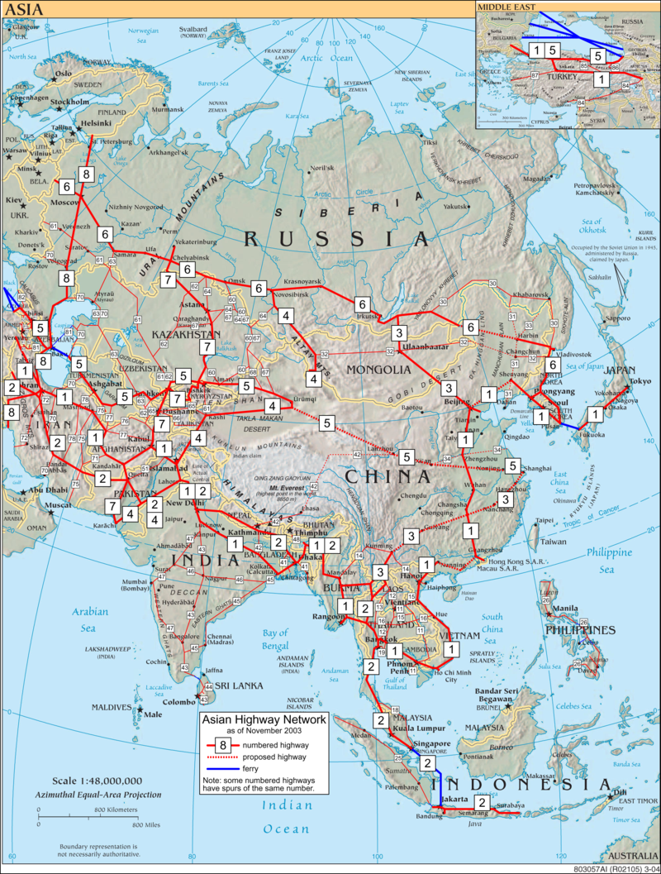
1. ĐƯỜNG SẮT
ƯU ĐIỂM
7000km - 48h
Hàng nặng
Đường xuyên Á

Slide 4
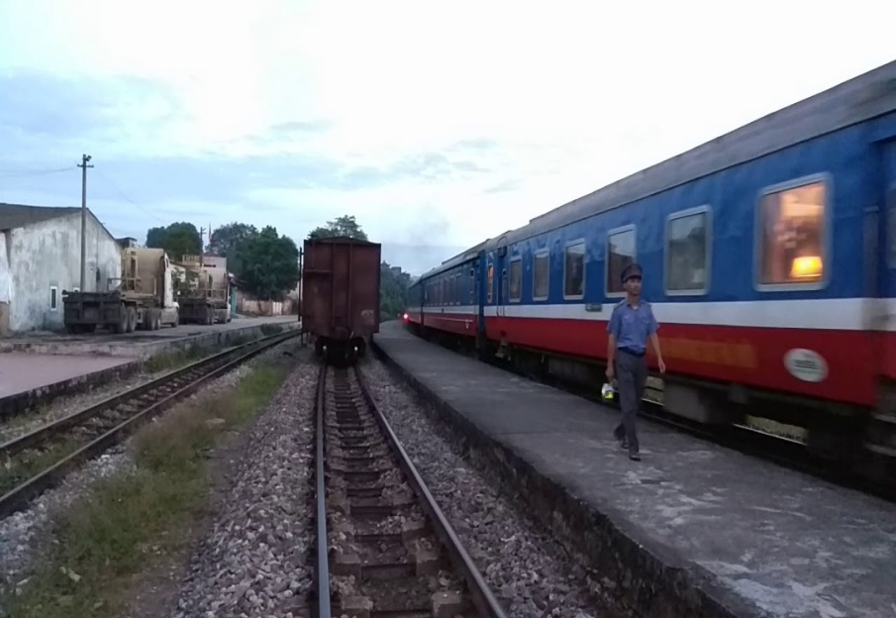
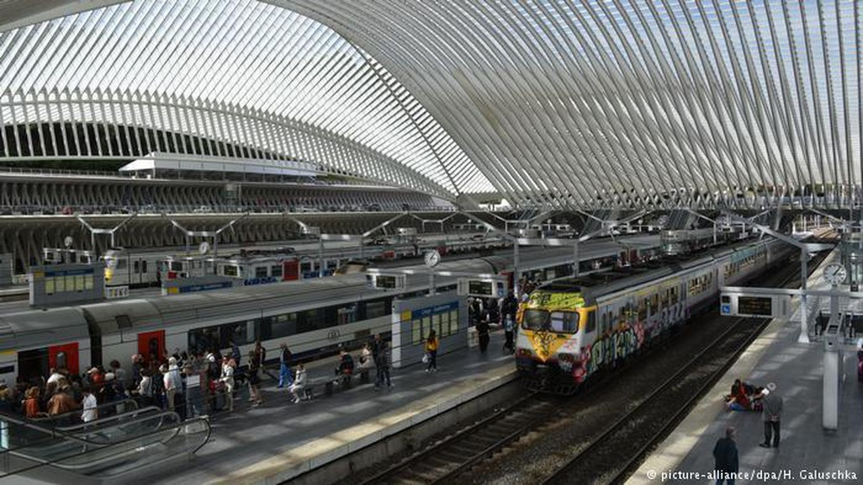
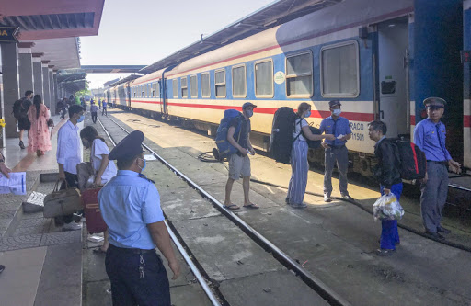
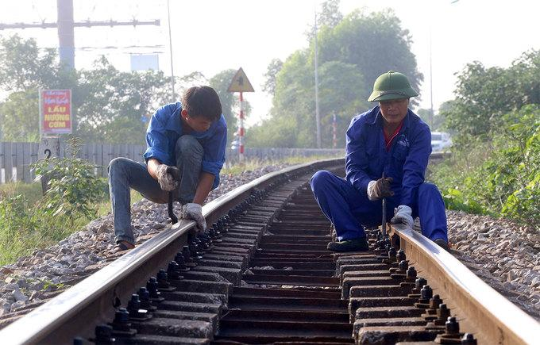
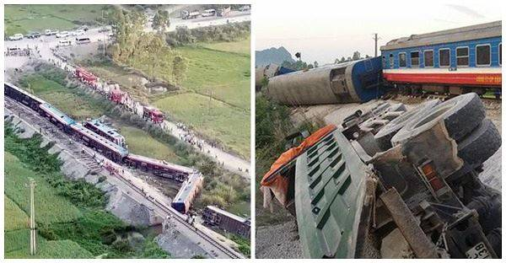
1. ĐƯỜNG SẮT
NHƯỢC ĐIỂM

Slide 5
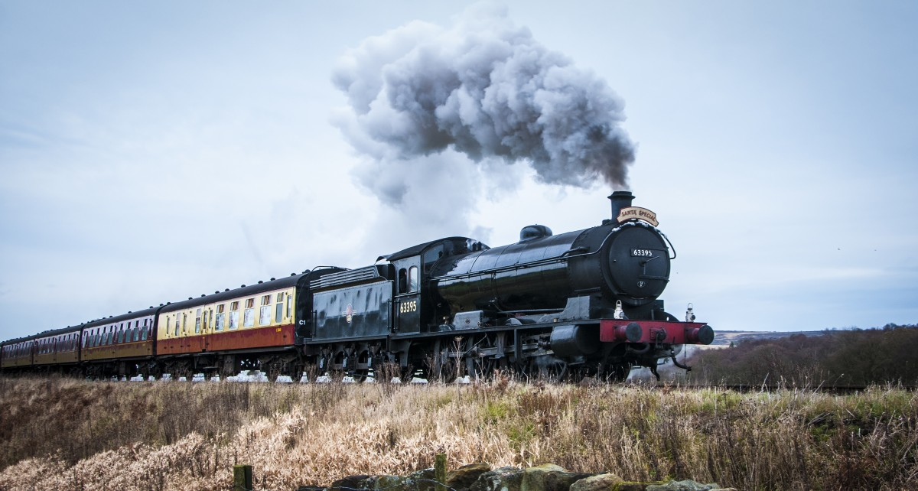
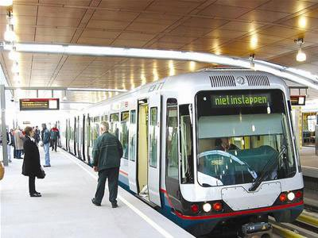
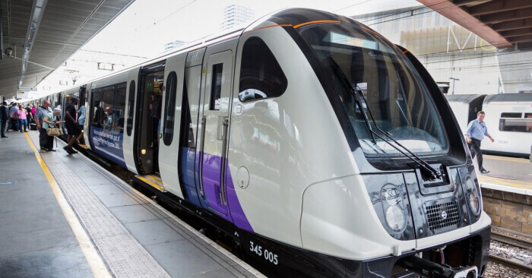
1. ĐƯỜNG SẮT
TÌNH HÌNH PHÁT TRIỂN
Tàu chạy bằng hơi nước
Tàu chạy bằng dầu diezen
Tàu điện ngầm

Slide 6
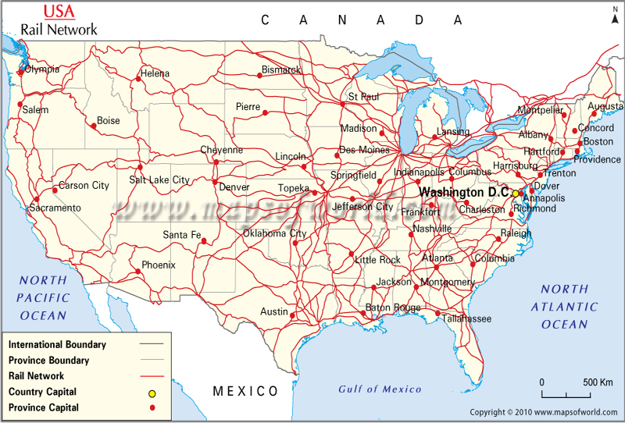
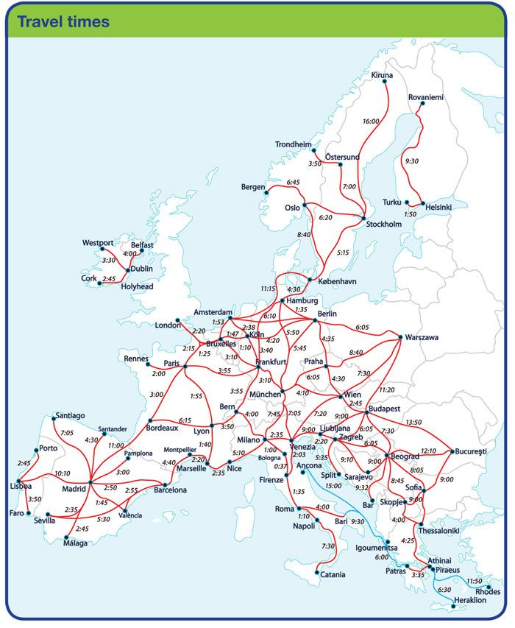
1. ĐƯỜNG SẮT
PHÂN BỐ
EU

Slide 7
1. ĐƯỜNG SẮT
Loại hình | Ưu điểm | Nhược điểm | Tình hình phát triển | Phân bố
Đường Sắt | vận chuyển hàng nặng, đường xa, nhanh, ổn định, giá rẻ. | chỉ hoạt đông trên tuyến cố định, cần nhiều nhân lực, chi phí sửa chữa, bão dưỡng tốn kém. | - Máy hơi nước - dầu - điện. Khổ đường ray ngày càng rộng. - Tốc độ và sức tải ngày càng tăng. - Toa chuyên dụng đa dạng và càng tiện nghi. - Bị cạnh tranh bởi ngành GTVT đường ôtô | Những nơi phát triển mạnh: Châu Âu, Hoa Kỳ...

Slide 8
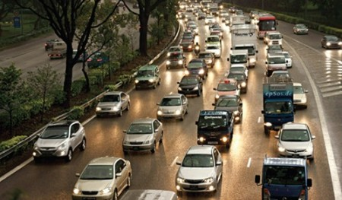
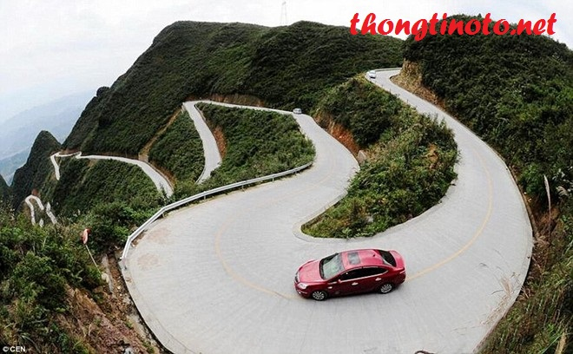
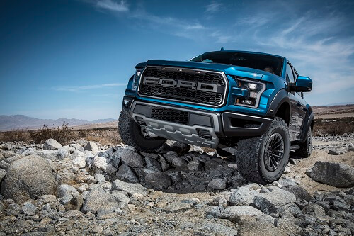
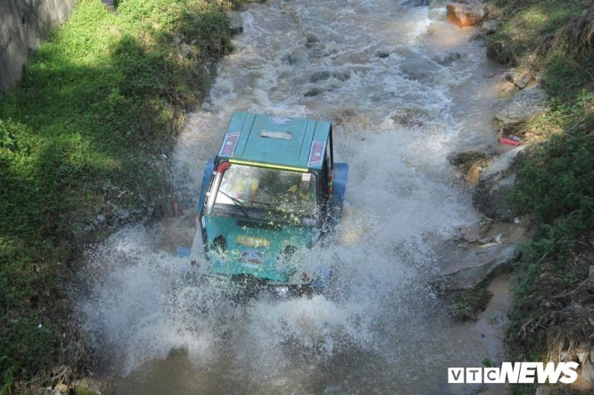
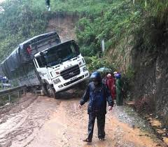
2. ĐƯỜNG Ô TÔ

Slide 9
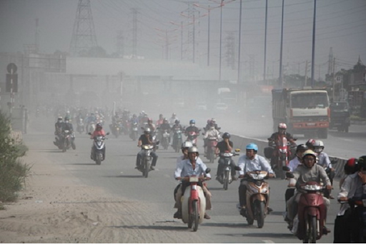
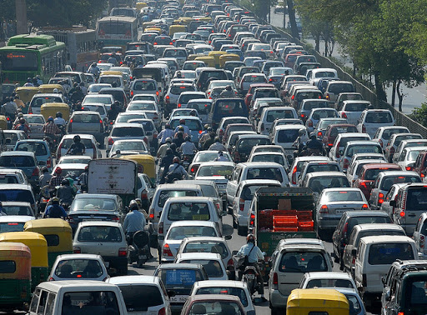
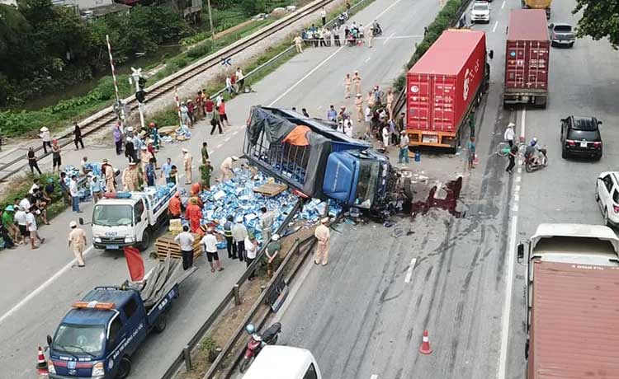
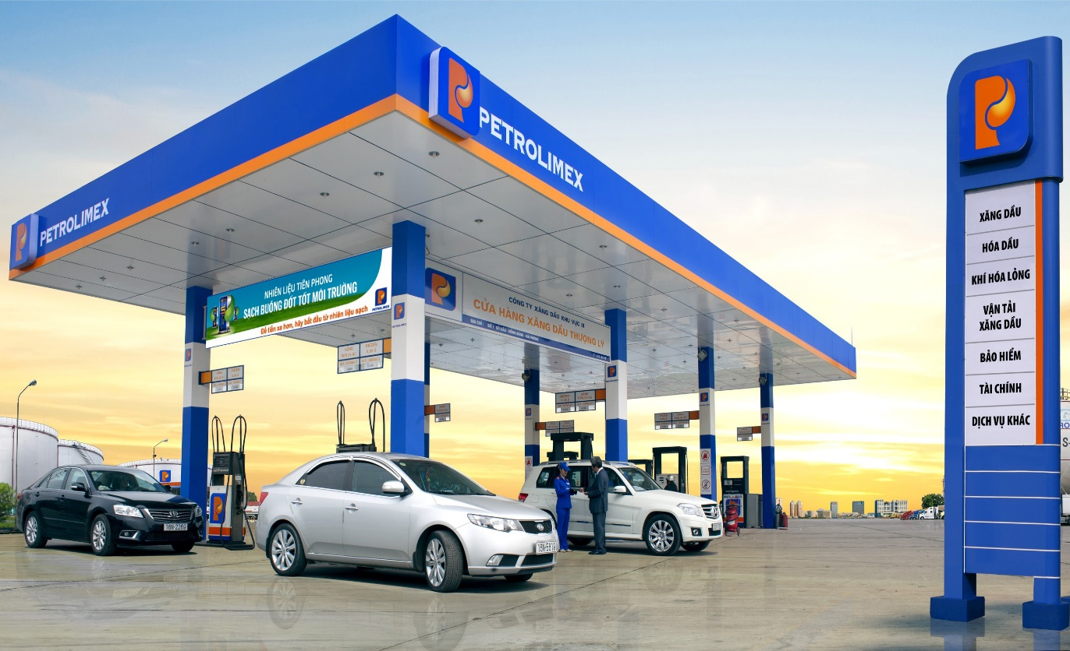

Slide 10
2. ĐƯỜNG Ô TÔ
Loại hình | Ưu điểm | Nhược điểm | Tình hình phát triển | Phân bố
Đường Ô tô | + Tiện lợi, cơ động, thích nghi cao với các điều kiện địa hình. + Hiệu quả kinh tế cao trên các cự li vận chuyển ngắn và trung bình. + Phối hợp được với các phương tiện vận tải khác | Gây ô nhiễm môi trường, ách tắc giao thông, tai nạn giao thông, chi dùng nhiều nguyên, nhiên liệu... | + Thế giới có khoảng 700 triệu đầu xe + Phương tiện, hệ thống đường ngày càng hiện đại. + Xu hướng chế tạo và sử dụng các loại tốn ít nhiên liệu, ít gây ô nhiễm MT,xuất hiện phương tiện VT siêu trọng. | Bắc Mĩ, Tây Âu, Ôxtrâylia, Nhật Bản...

Slide 11
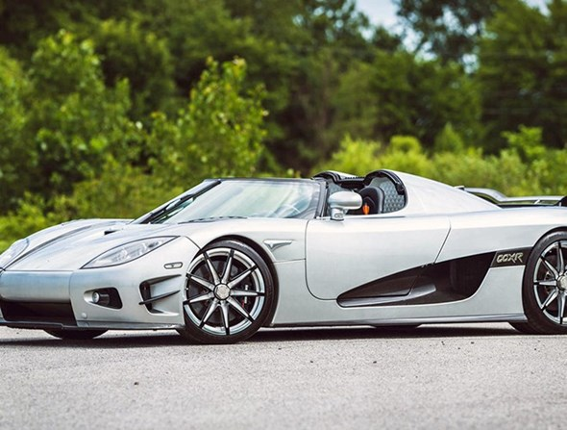
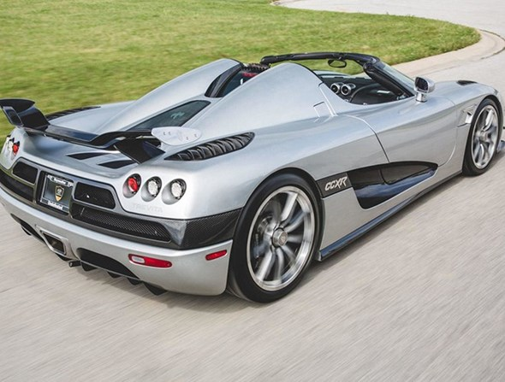
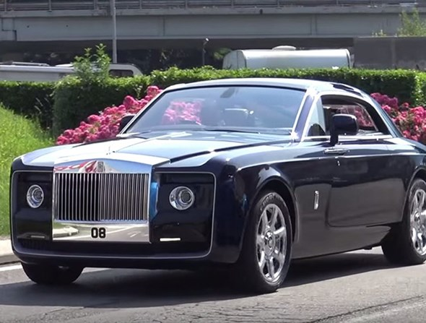
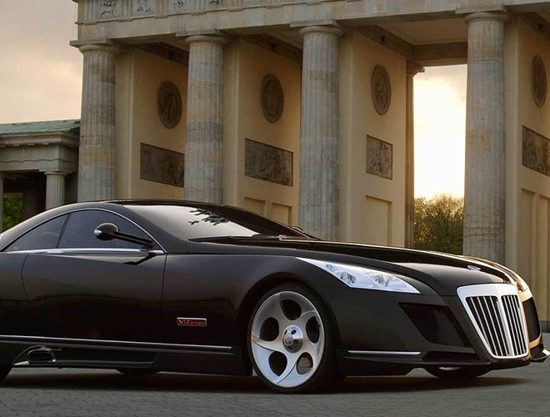
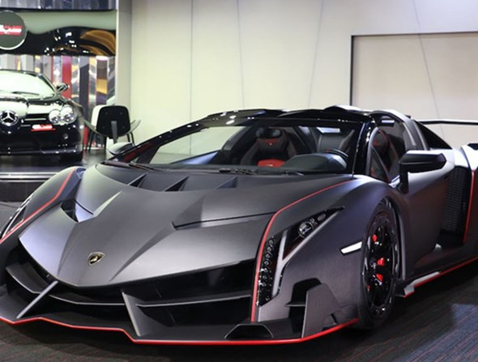
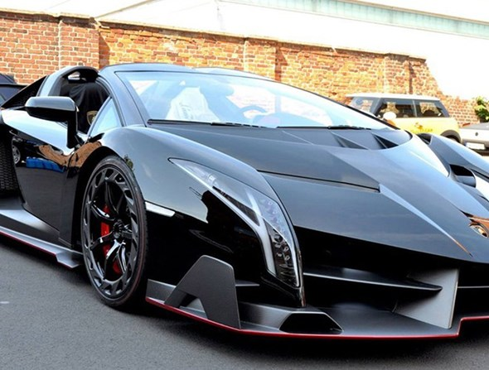
4
Koenigsegg CCXR Trevita - 4,8 triệu USD vào năm 2015 - chỉ được sản xuất 2 chiếc
Rolls Royce 2013 - 12,8 triệu USD (Đắt nhất mọi thời đại. TG chỉ có 1 chiếc duy nhất
Mercedes-Benz Maybach Exelero - 8 triệu USD – 1 chiếc duy nhất sx năm 2004
Lamborghini Veneno Roadster - 5,6 triệu USD – SX 2013 – TG có 9 chiếc

Slide 12
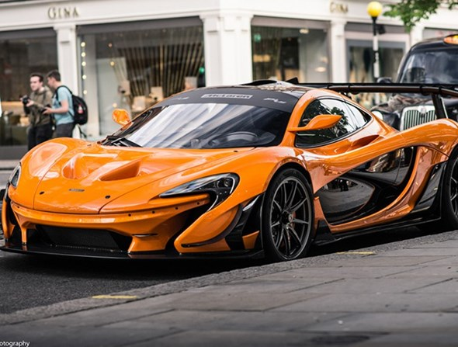
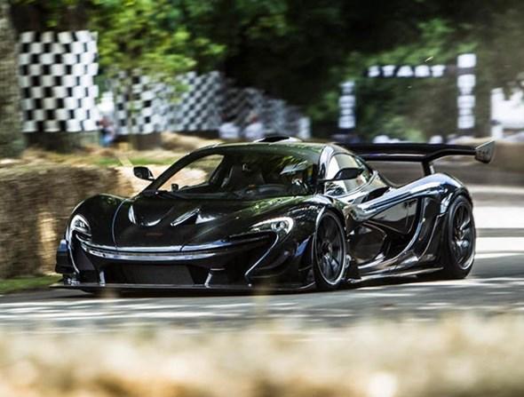
5
McLaren P1 LM - 3,6 triệu USD – TG có 5 chiếc – SX - Là phiên bản "nhanh nhất, hiếm nhất và cuối cùng" của dòng siêu xe hybrid P1 do Lanzante Motorsport 2019

Slide 13
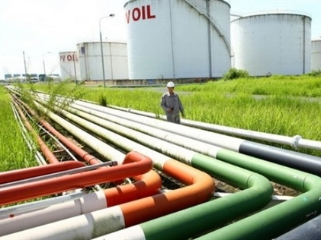
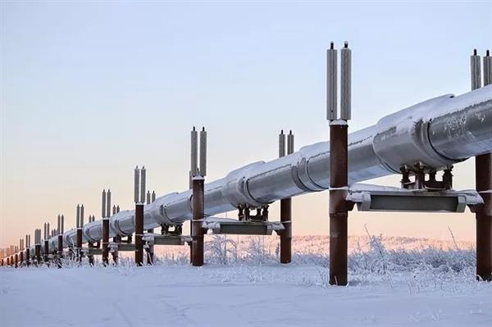
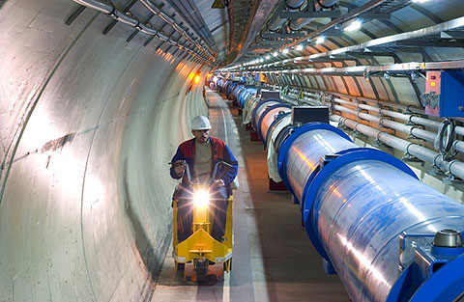
3. ĐƯỜNG ỐNG
- Chỉ vận chuyển các chất lỏng và khí
Gắn với ngành công nghiệp dầu khí
Phân bố chủ yếu ở khu vực Trung Đông, Hoa Kì, Liên Bang Nga, Trung Quốc...

Slide 14
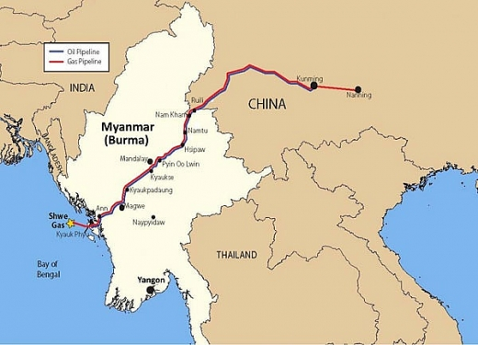
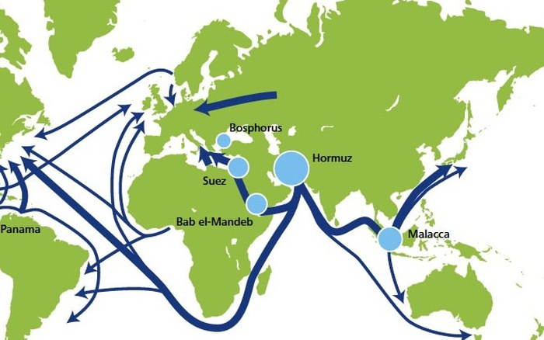
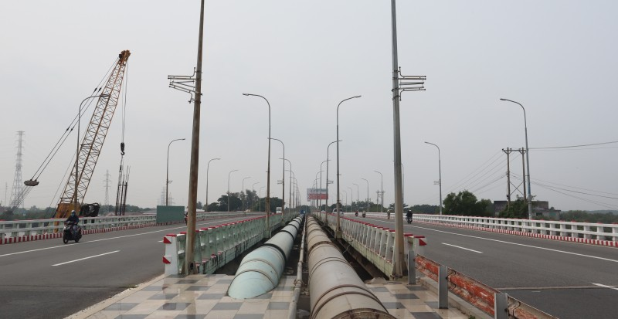

Slide 15
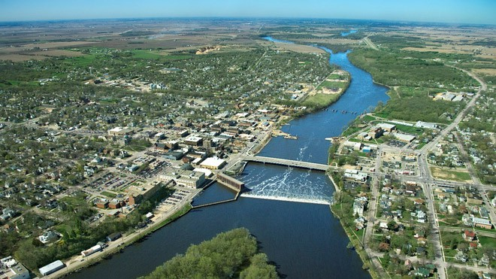
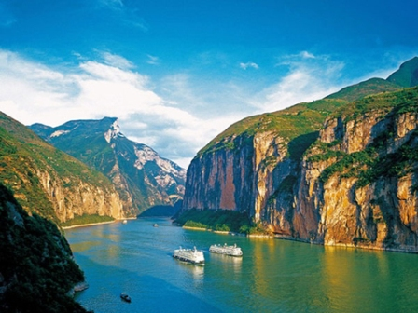
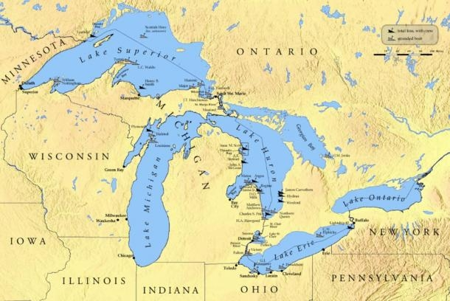
4. ĐƯỜNG SÔNG HỒ
SÔNG NIN
SÔNG AMAZON
SÔNG TRƯỜNG GIANG

Slide 16
SÔNG HỒNG

Slide 17
4. ĐƯỜNG SÔNG HỒ
- Ưu điểm: Giá rẻ, chở các hàng nặng, cồng kềnh, dể vỡ, không cần nhanh.
- Nhược điểm: Phụ thuộc vào điều kiện tự nhiên ( thủy triều), tốc độ chậm
- Tình hình phát triển: Nhiều SN được cải tạo,đào nhiều kênh nối các hệ thống sông với nhau,pt được cải tiến,tốc độ tăng.
- Phân bố:Phát triển mạnh ở Hoa Kì, Nga, Canada, châu Âu(sông Rainơ, sông Đanuýp

Slide 18
5. ĐƯỜNG BIỂN

Slide 19
VẬN TẢI BIỂN VIỆT NAM

Slide 20
5. ĐƯỜNG BIỂN
- Ưu điểm: Đảm nhận phần lớn khối lượng hàng hóa quốc tế,khối lượng luân chuyển rất lớn,giá rẻ
-Nhược điểm: Ô nhiễm MT biển,chi phí XD cảng nhiều.
Tình hình phát triển
+ Chiếm 3/5 khối lượng luân chuyển hàng hóa của các phương tiện vận tải trên thế giới.
+ 2/3 số hải cảng nằm ở 2 bờ đại tây dương.
+ Các kênh nối biển đang được xây dựng, đội tàu buôn rất phát triển.
+ Phương tiện ngày càng cải tiến, có nhiều tàu chuyên dụng…
- Phân bố: Hai bờ Đại Tây Dương(Bắc Mĩ-Eu

Slide 24
6. ĐƯỜNG HÀNG KHÔNG
Ưu điểm:
Tốc độ nhanh (800 – 900 km/h)
Không bị ảnh hưởng bởi địa hình
Giao lưu quốc tế đặc biệt chuyên chở hành khác giữa các châu lục.
Nhược điểm:
Cước phí đắt, trọng tải thấp
Dễ gây ô nhiễm khí quyển (thủng tầng ôzôn)
Tình hình phát triển và phân bố:
Có 5000 sân bay dân dụng
½ sân bay quốc tế tập trung Hoa Kỳ và Tây Âu.
Các nước là cường quốc về hàng không là: Hoa Kỳ, Anh, Pháp, Liên Bang Nga…

Slide 25
Sân bay quốc tế King Fahd – Dammam, Ả Rập Saudi

Slide 26
Sân bay quốc tế Denver (bang Colorado) – Mỹ

Slide 27
Antonov An-225 Mriya
Antonnov 125
Boing 747

